Slide 1
BANGKIT ACADEMY 2022 by GOOGLE, GOTO, TRAVELOKA – MACHINE LEARNING LEARNING PATH
Pembimbing : Danang Lelono, S.Si, M. T.,Dr.
Facilitator: Lukas Purba Wisesa

Slide 2
Latar Belakang
Sertifikasi menjadi nilai tambah untuk acuan dalam mengambil karir di sektor teknologi, dimana kemampuan seseorang tidak hanya dapat diukur dari tingkat pendidikan yang dicapai.

Slide 3




Bangkit Academy 2022
Bangkit Academy merupakan inisiasi dari Google untuk menciptakan bakat digital dari mahasiswa mahasiswa indonesia.
Bangkit sendiri dibagi menjadi 3 Learning Path, yakni Machine Learning, Mobile Development, dan juga Cloud Computing.

Slide 4


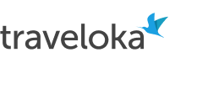
Kerjasama Bangkit dengan perusahaan
Bangkit Academy bekerja sama dengan 3 perusahaan teknologi besar untuk menyediakan peserta dengan fasilitas seperti framework, mentor, dsb.
Selain itu, Bangkit juga bekerja sama dengan universitas dan juga perusahaan lainnya.

Slide 5
Kegiatan
Asinkron:
Dicoding’s Python
IT Automation with Python
Mathematics for Machine Learning
Developer Tensorflow DeepLearning.AI
Structuring Machine Learning Project
TF Data and Deployment
Tensorflow Certification Prepation
Sinkron:
ILT Tech
ILT Softskill
English Session
Platform pembelajaran:
Dicoding
Coursera
Qwiklabs

Slide 6
SKS Setara
Kode Mata Kuliah | Kode | Daftar Mata Kuliah Kesetaraan | SKS
MIIMB3002 | A | Pemrograman Web | 3
MIIMB3004 | B | Softskill Teamwork | 2
MIIMB3005 | C | Mathematics for Machine Learning | 2
MIIMB3006 | D | Structuring Machine Learning Projects | 2
MII3401 | E | Deep Learning | 3
MII3006 | F | Kerja Praktek | 3
MII3921 | G | Pembelajaran Mesin | 3

Slide 7
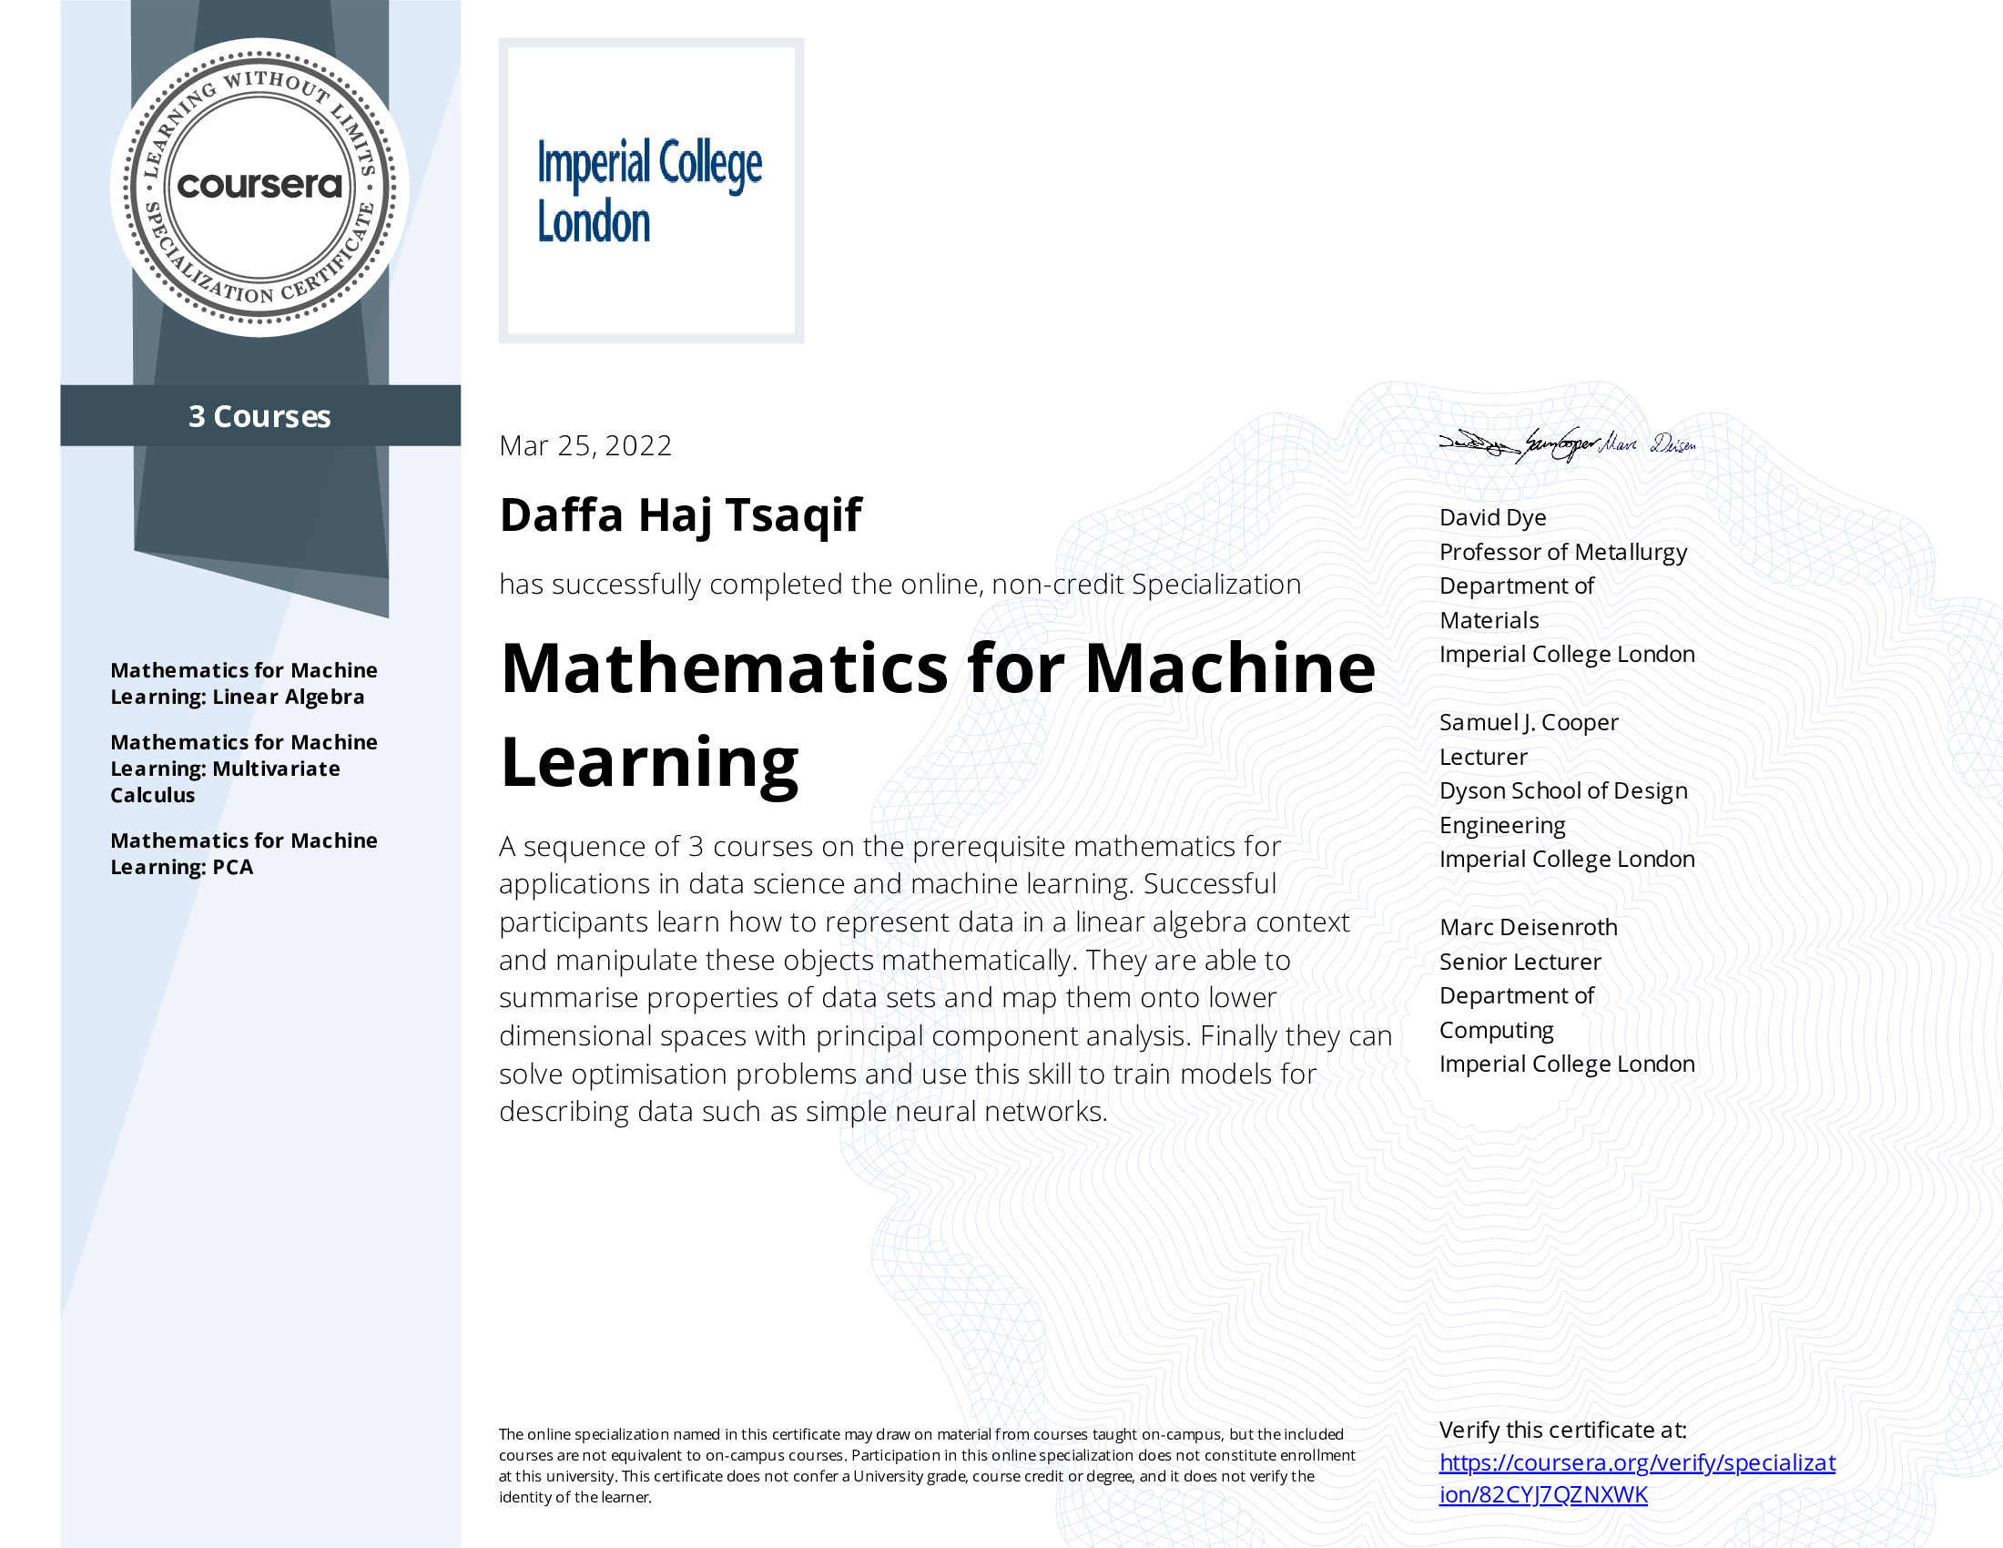
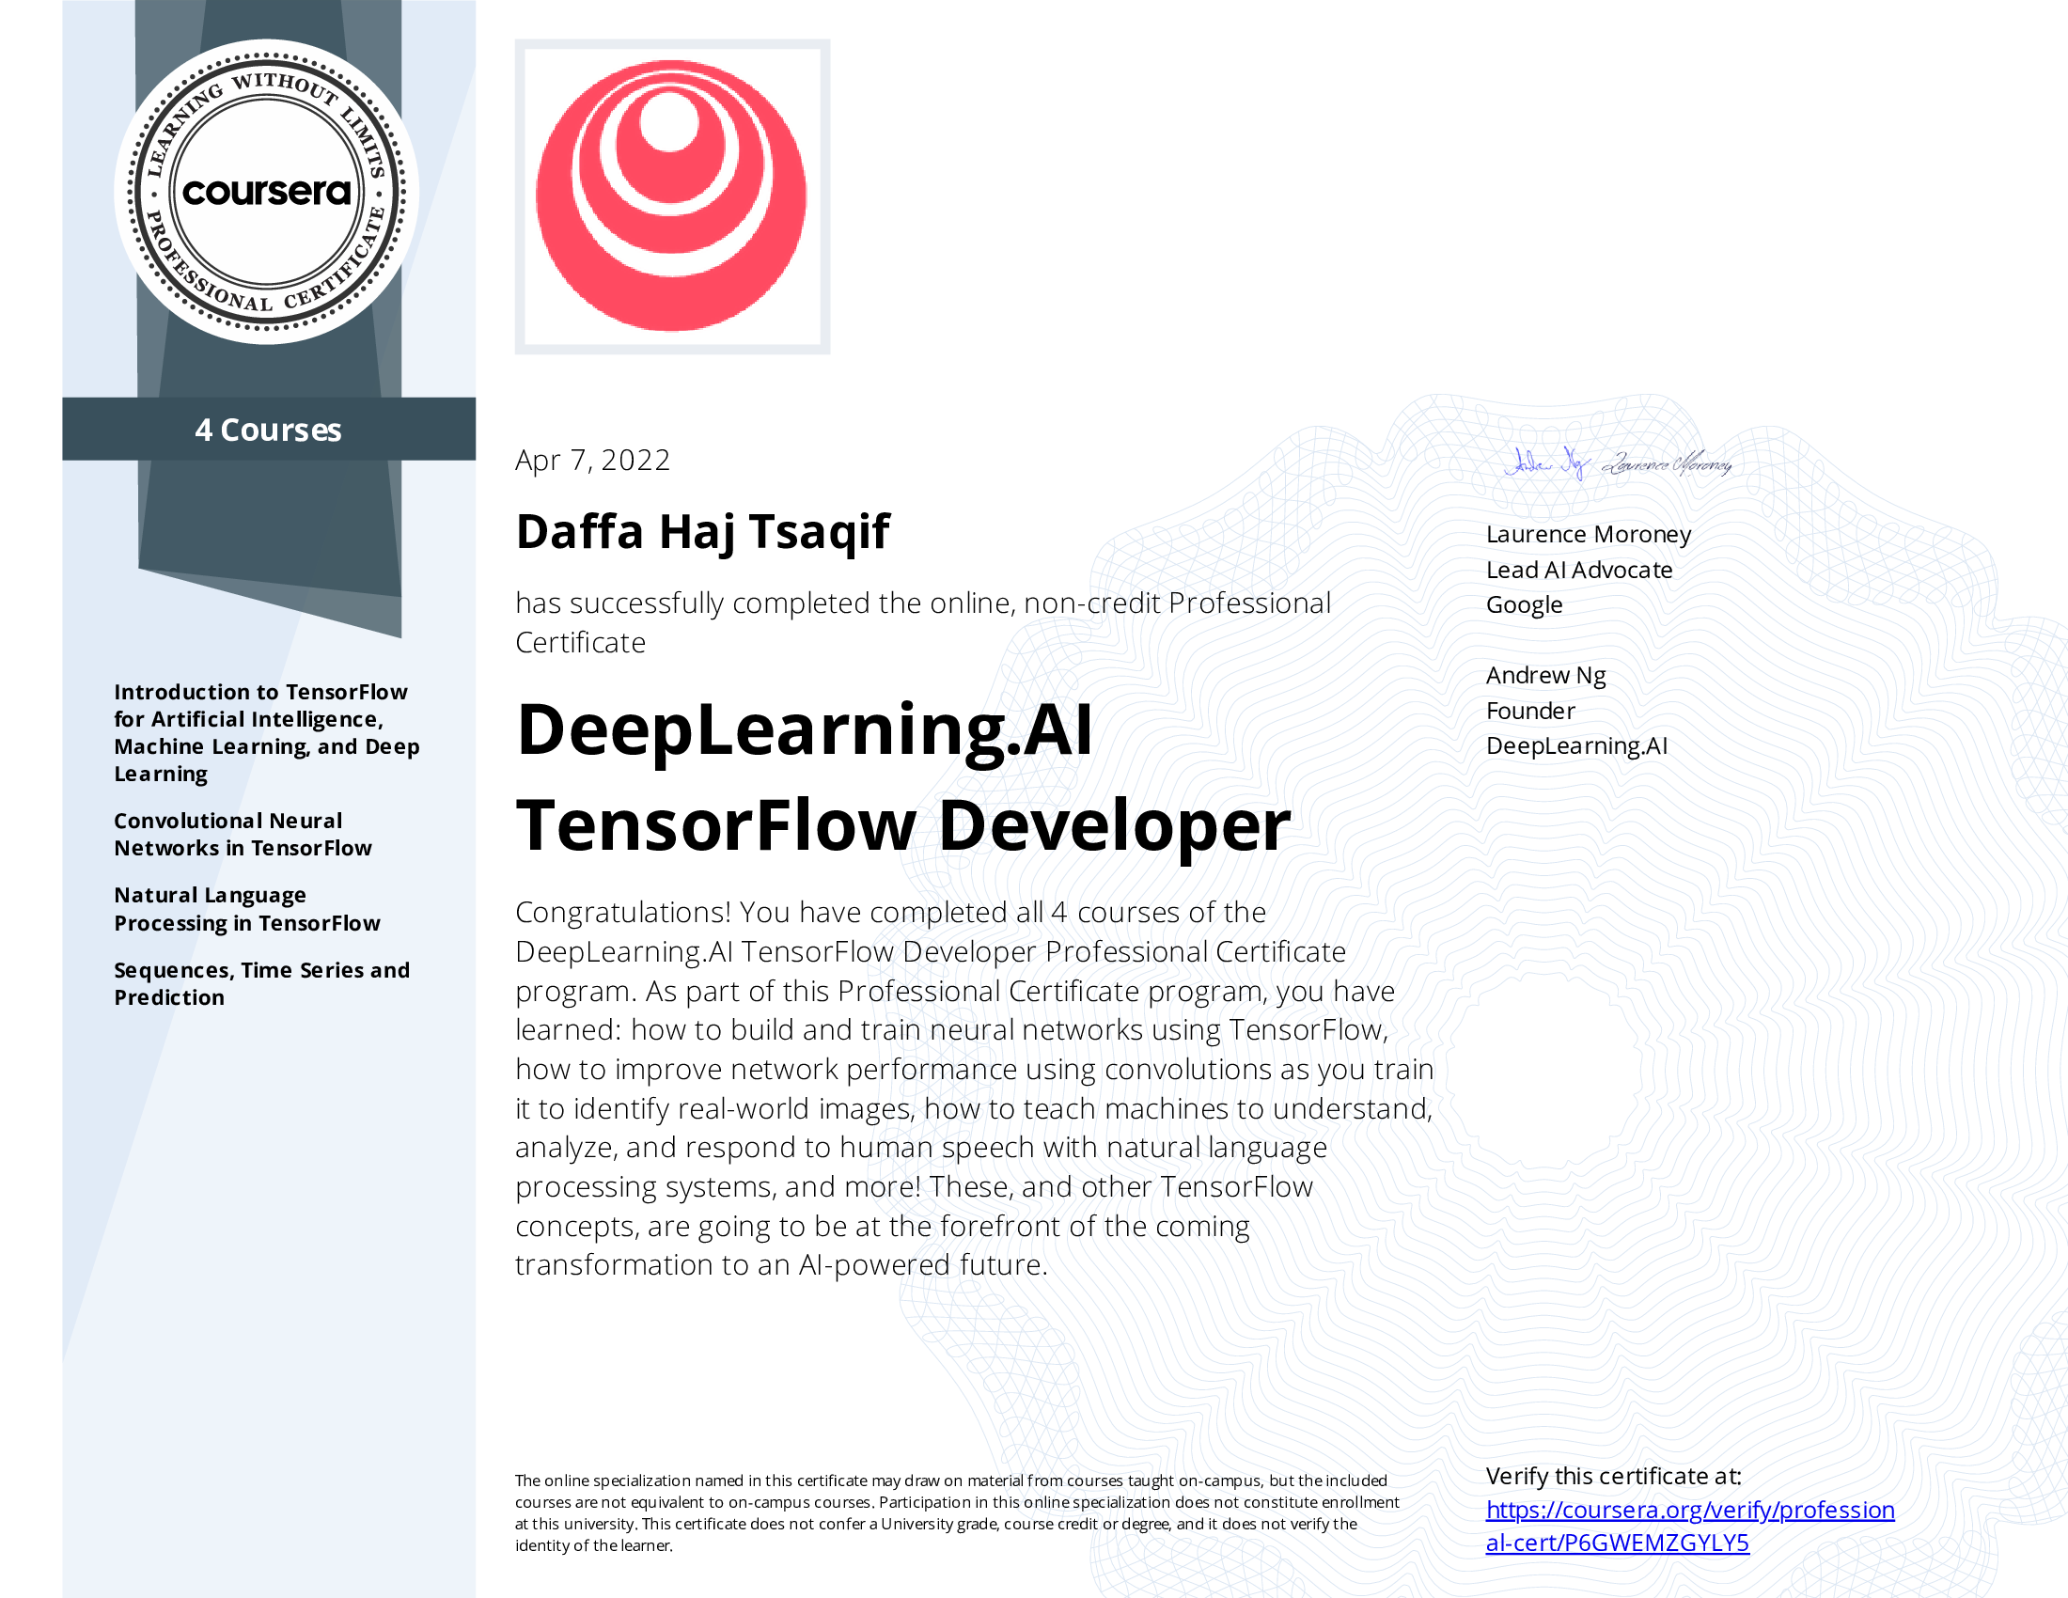
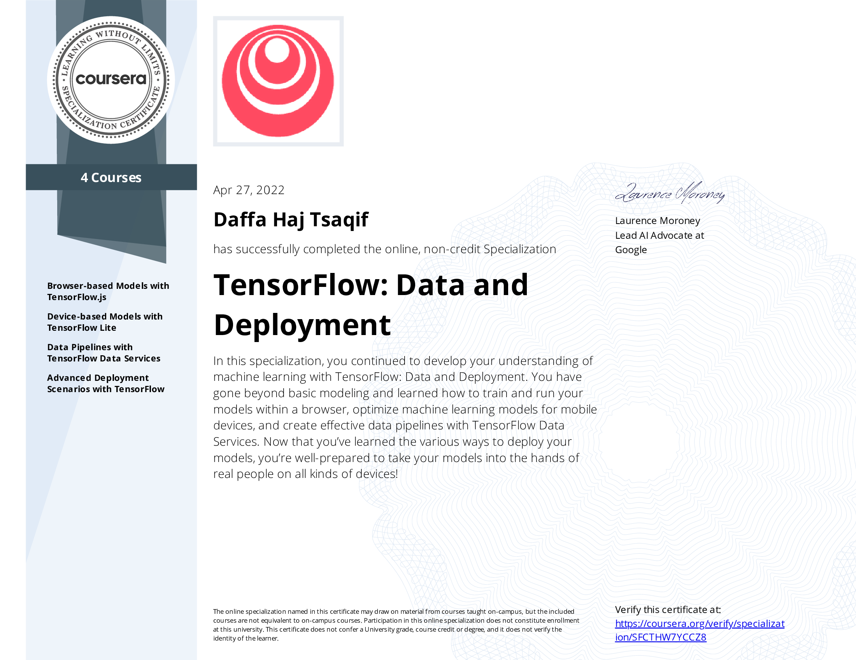
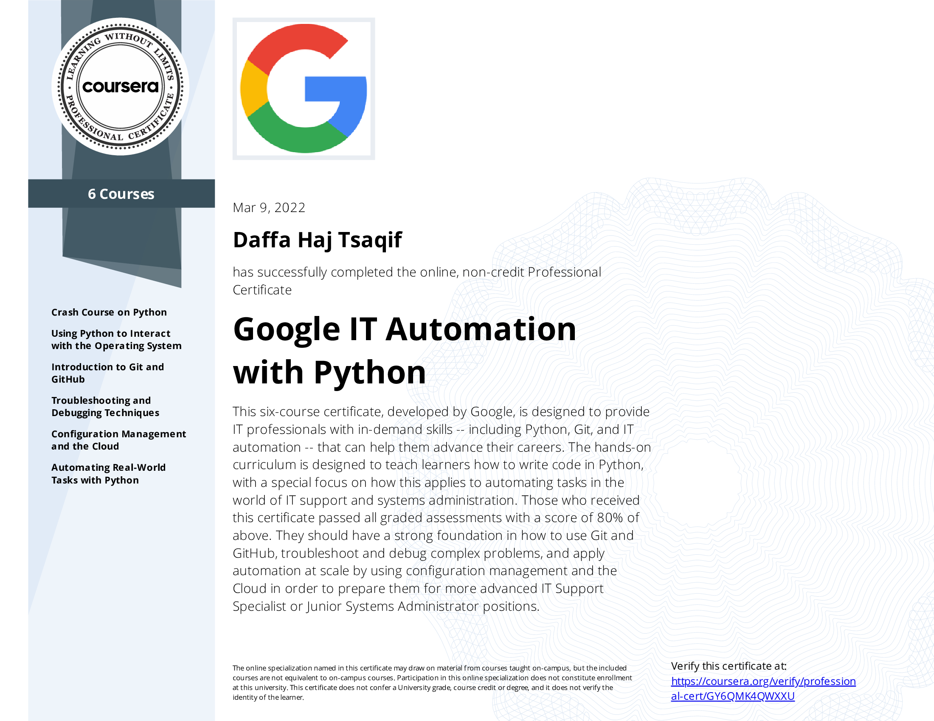
Hasil Sertifikat

Slide 8
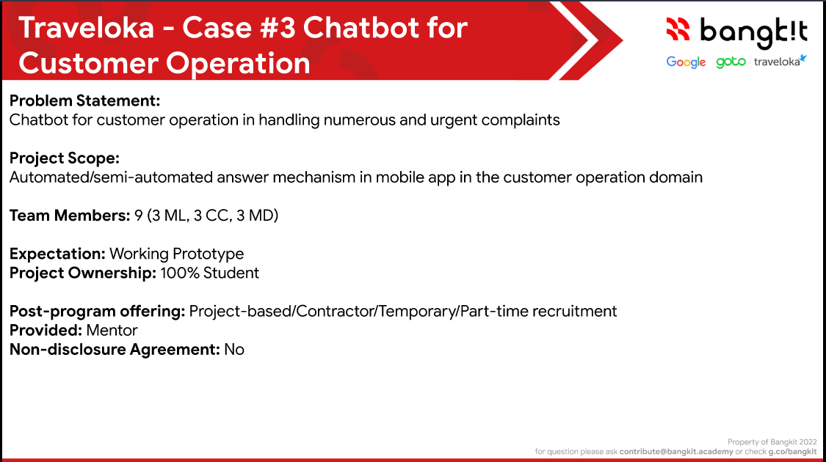
Company Capstone Project
Company Capstone Project merupakan agenda baru dari Bangkit Academy untuk memungkinkan peserta untuk berinteraksi dengan permasalahan yang mungkin akan didapatkan di perusahaan.

Slide 9
Company Capstone Project
(ML) M2008G0791 - Ananda Daffa Abdillah - Universitas Gadjah Mada
(ML) M2008G0792 - Daffa Haj Tsaqif - Universitas Gadjah Mada
(ML) M2191F1819 - Mario Hagi - Universitas Bina Darma
(MD) A2110F1435 - Alheta Wahyu Matalarens - IST AKPRIND Yogyakarta
(MD) A2183F1767 - Ary Bayu Nurwicaksono - Universitas AMIKOM Yogyakarta
(MD) A7183F1768 - Hafit Abekrori - Universitas AMIKOM Yogyakarta
(CC) C2307F2632- Muhammad Acla Alamsyah Nurdin Hamzah - Universitas Raharja
(CC) C2323J2836 - Aimar Anand - Universitas Tadulako
(CC) C7005F0459- Ariel Peaceo Gunawan - Universitas Bina Nusantara

Slide 10
Company Capstone Project
Kami mengambil permasalahan mengenai pelanggan dalam membaca frequently asked question(FAQ) dan lebih suka bertanya langsung ke customer service, serta sistem traveloka lebih masih menggunaka email ticketing.
Solusi dari kami adalah aplikasi chat yang menggunakan bot yang dapat menjawab pertanyaan yang diberikan

Slide 11
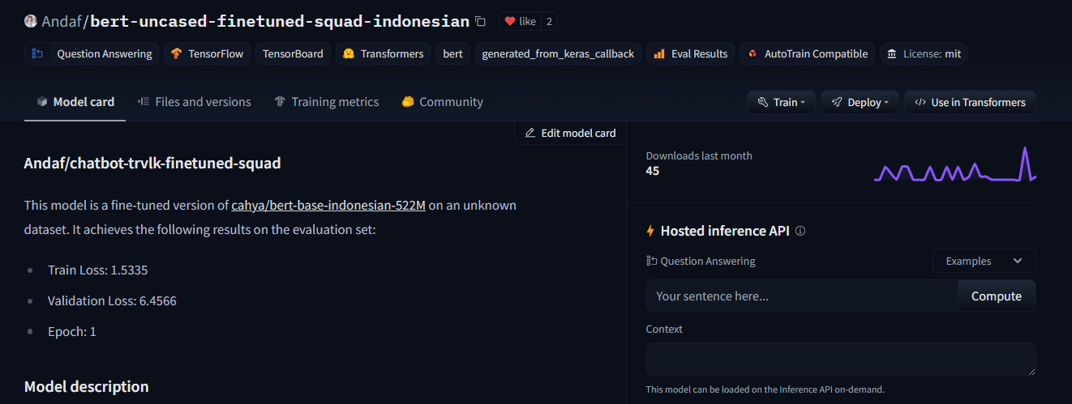
Machine Learning
Kami melakukan transfer learning terhadap model bert, dan juga menerjemahkan dataset SQuAD ke bahasa indonesia.

Slide 12


Cloud Computing
Backend pada sistem kami menggunakan framework Flask yang berbasis python, hal ini digunakan untuk memudahkan integrasi dengan model ML.
Untuk deployment digunakan Cloud Run dengan alasan dana dan juga kemudahan.

